Slide 1
빅데이터
스파크 응용 구축
20174627 김혜진

Slide 2
CONTENTS
001
SFPD 스파크 응용
SFPDApp 응용
스파크 응용 구축
SFPDApp 응용 빌드
SFPDApp 응용 실행

Slide 3
1
SFPD 스파크 응용

Slide 4
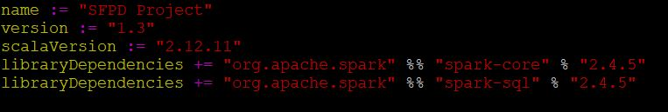
SFPDApp 응용 – 프로젝트 스크립트
SBT 프로젝트 스크립트 작성
응용을 빌드하기 위한 라이브러리들의 버전 등 종속성 정보를 기술

Slide 5
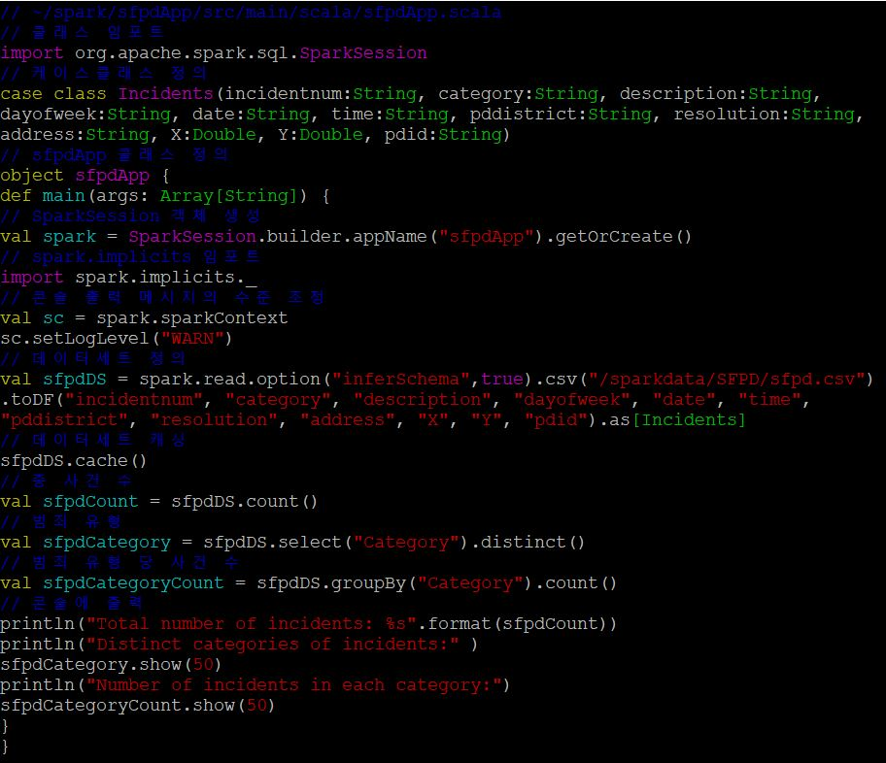
스파크 응용 구축 - sfpdApp.scala
SparkSession 클래스 임포트
클래스 정의
SparkSession 객체 생성
Spark.implicits 임포트
콘솔 출력 메시지 수준 조정
데이터 세트 정의
및
각 유형별 변수 생성 후 출력

Slide 6
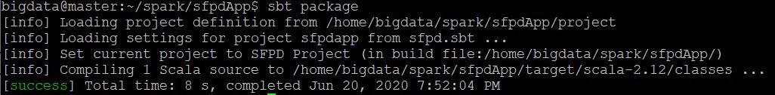
SFPDApp 응용 빌드
Sbt를 package화 시켜 좀 전에 작성한 .scala 파일을 .jar 파일로 변환

Slide 7
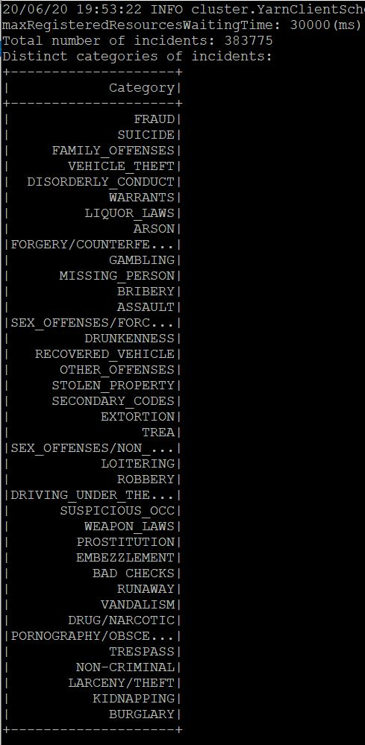
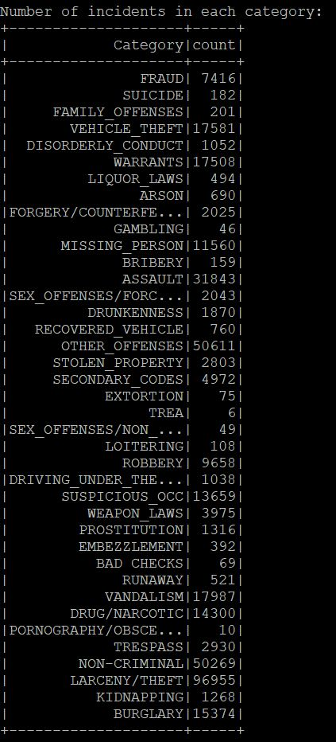
SFPDApp 응용 실행

Slide 8
Thank U

